Slide 1
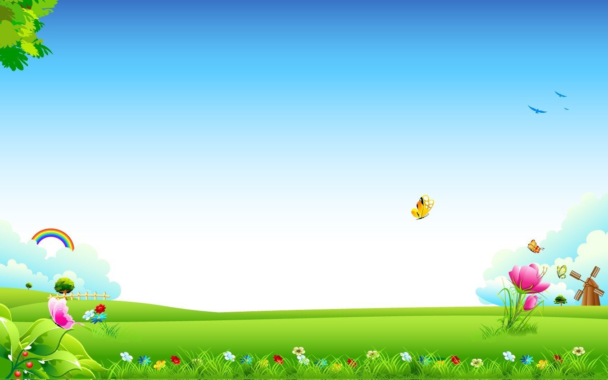
МБДОУ №5 «Родничок» комбинированного вида с. Сарыг-Сеп Дистанционное обучение III – неделя апреля Вторая группа раннего возроста Тема: «Весна»

Slide 2

Музыкально - ритмические движения «Головами покачаем". Взрослые вместе с детьми повторяют движения. Движения выполняем вместе со словами.

Slide 3
Пение: Вызывать активность детей при подпевании и пении песни.
1. Ручками мы хлопнем — да-да-да-да!
Ножками мы топнем — да-да-да-да!
2. Ручками помашем — да-да-да-да!
Ножками попляшем — да-да-да-да!

Slide 4
Музыкально-ритмические движения Вместе с ребенком выполнять плясовые движения, менять их с изменением содержания песни.

Slide 5
Оркестр детских музыкальных инструментов. Играть под музыку вальса на колокольчике.

